Slide 1

Projekt „Leonardo da Vinci”
Neumunster
29.03-19.04.2014

Slide 2
Tydzień drugi

Slide 3
Menu
Praktyki
Czas wolny

Slide 4
Praktyki

Slide 5
Menu
Praktyki
Czas wolny

Slide 6
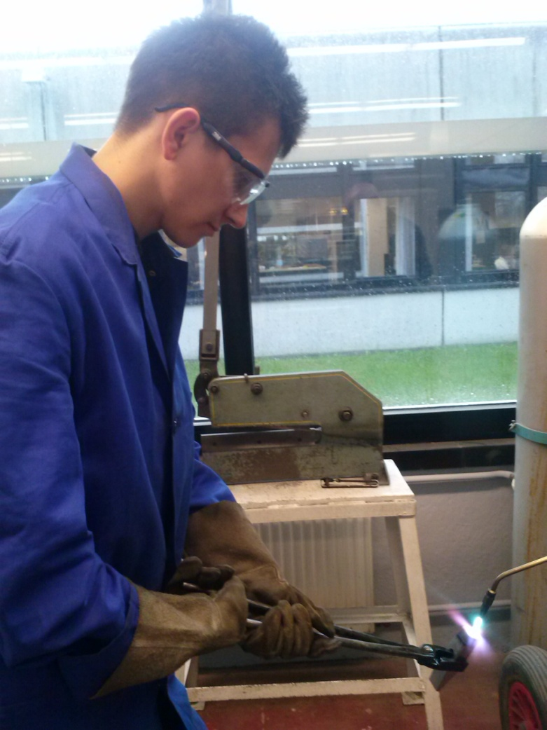
Danfoss Power Solutions GmbH & Co. OHG – Krystian i Robert
Chłopaki kończyli projekt z poprzedniego tygodnia. Hartowali młotek a potem go polerowali.
Menu

Slide 7
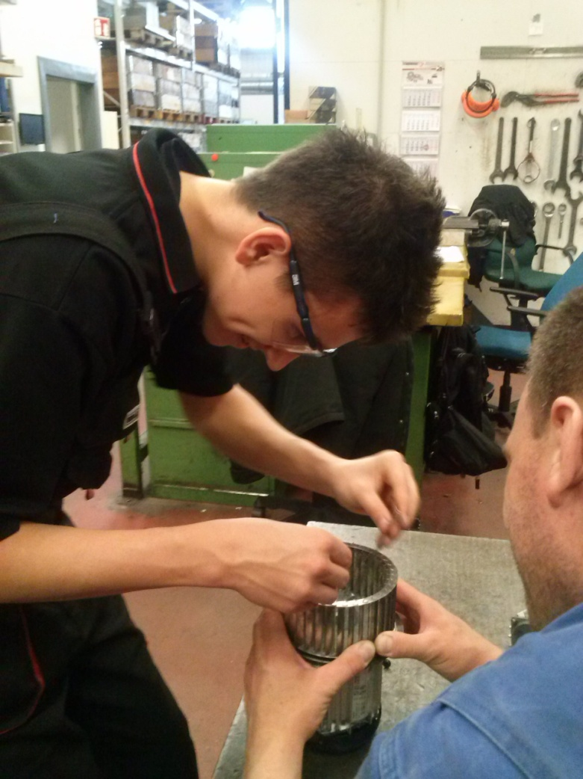
Danfoss Power Solutions GmbH & Co. OHG – Krystian i Robert
Następnie zostali przeniesieni do działu konserwacji i naprawy sprzętu produkcyjnego
Menu

Slide 8
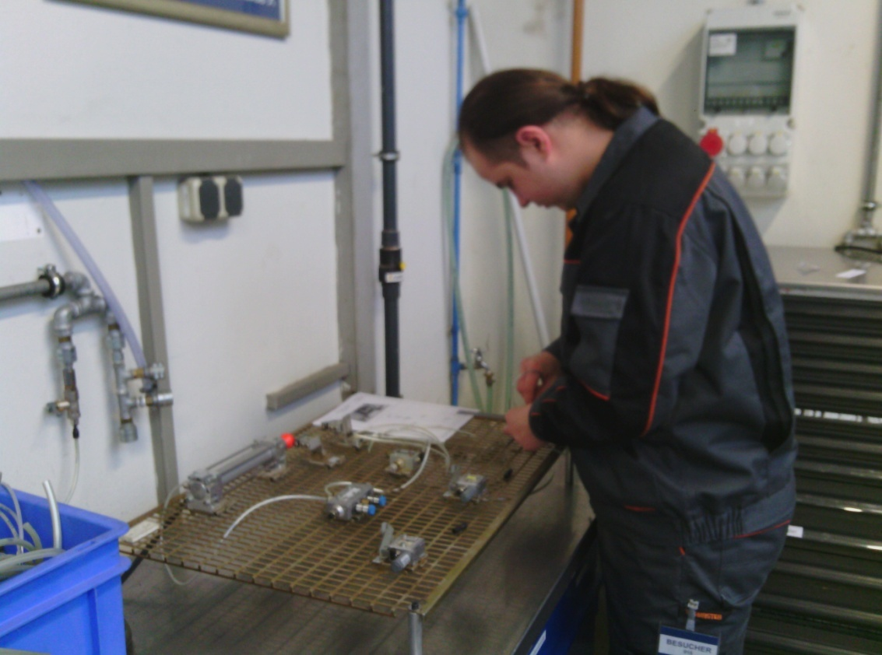
Grundfos Pumpenfabrik GmbH – Szymon i Michał
Zaczęli zajmować się instalacjami pneumatycznymi oraz ich sterowaniem.
Menu

Slide 9
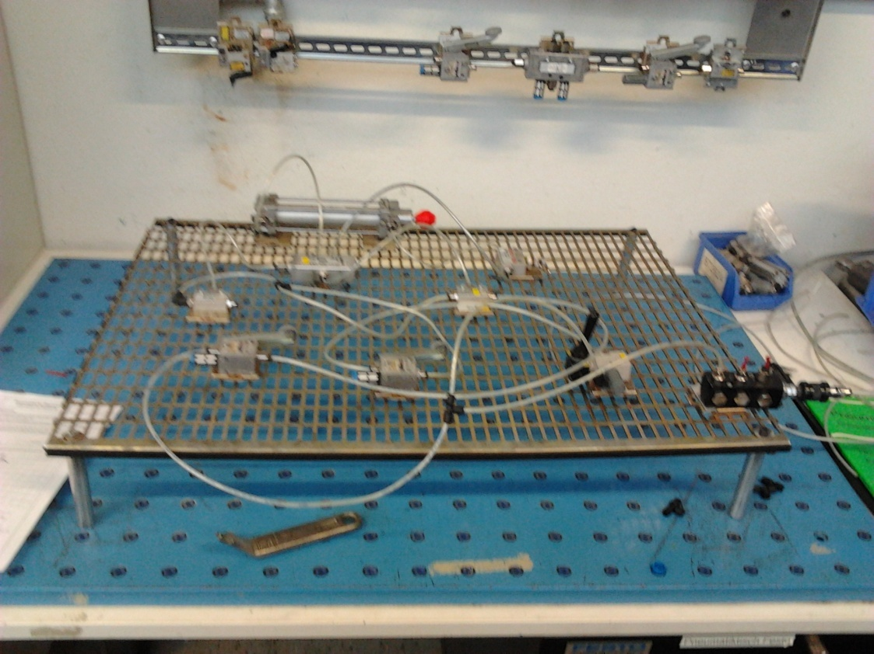
Grundfos Pumpenfabrik GmbH – Szymon i Michał
Tłoki, węże, sprężone powietrze oraz bramki i wentyle.
Nie ma to jak składanie budowli z klocków.
Menu

Slide 10
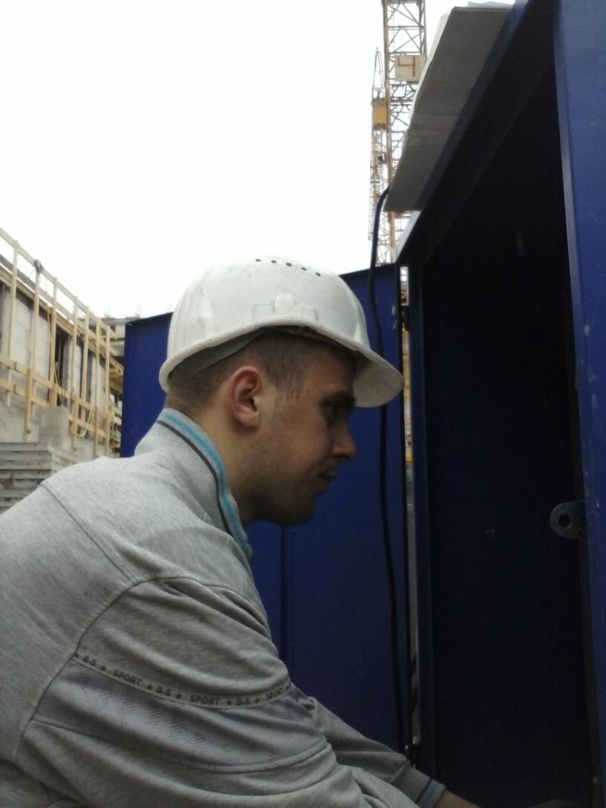
Elektro Klee Netztechnik GmbH – Patryk
Zakładał i dokonywał przeglądu instalacji elektrycznej.
Menu

Slide 11
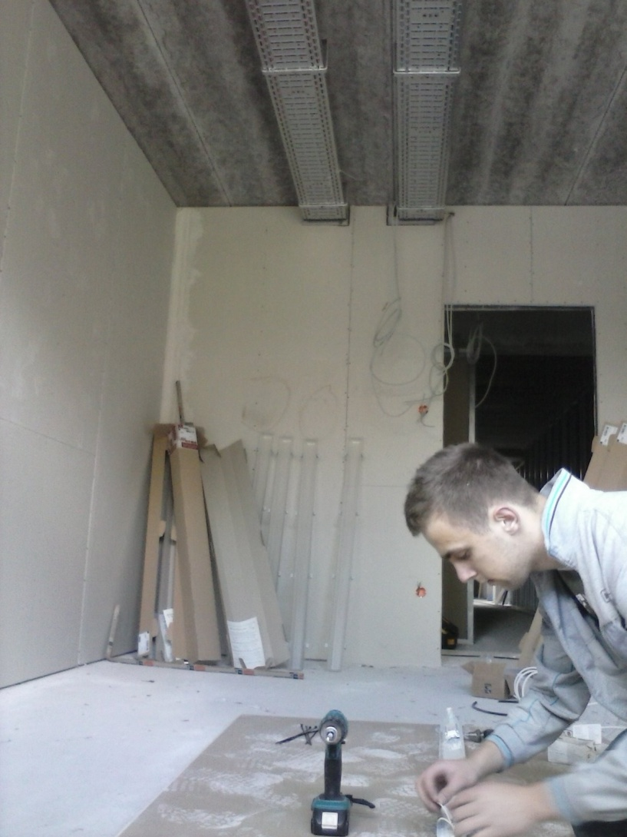
Elektro Klee Netztechnik GmbH – Patryk
Montował także oświetlenie we wnętrzu budynków.
Menu

Slide 12
Czas wolny

Slide 13
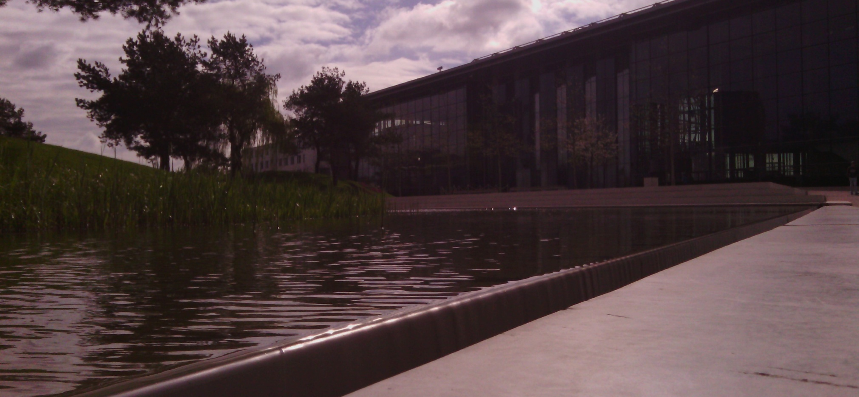
Autostadt Wolfsburg
Budynek główny
Menu

Slide 14
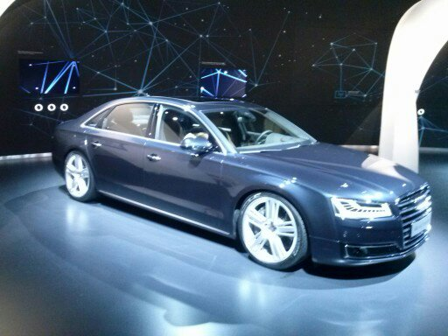
Autostadt Wolfsburg
Pawilon Audi
Menu

Slide 15
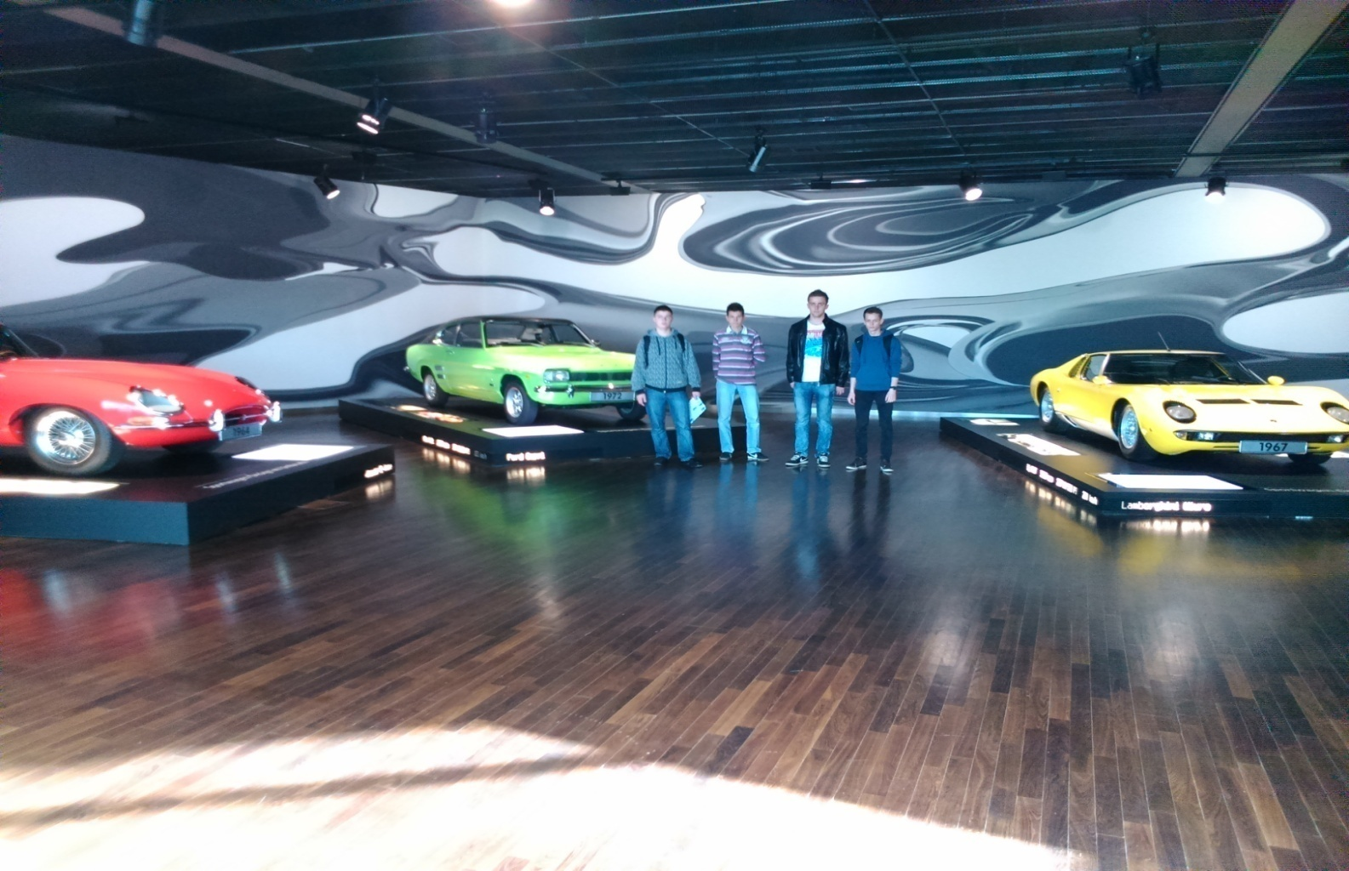
Autostadt Wolfsburg
Muzeum motoryzacji
Menu

Slide 16
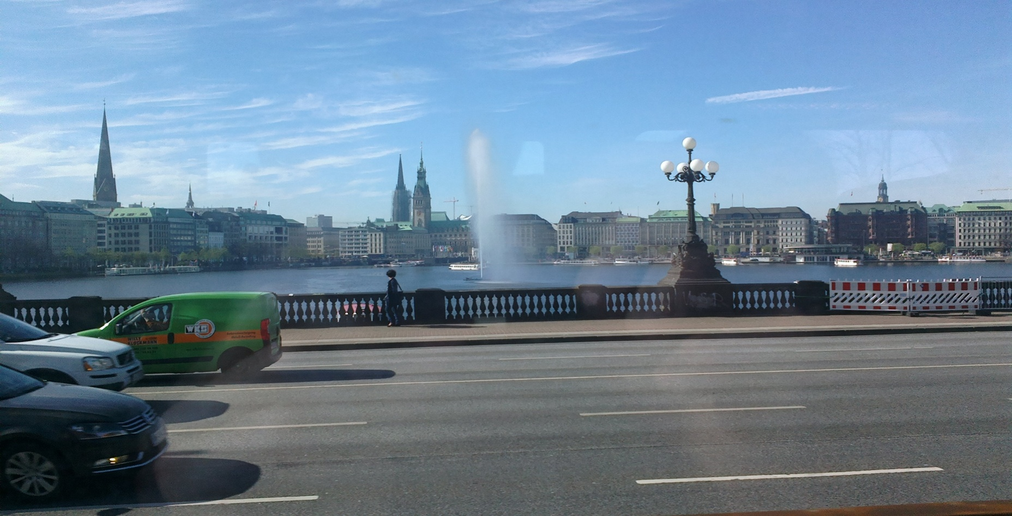
Hamburg
Widok na miasto
Menu

Slide 17
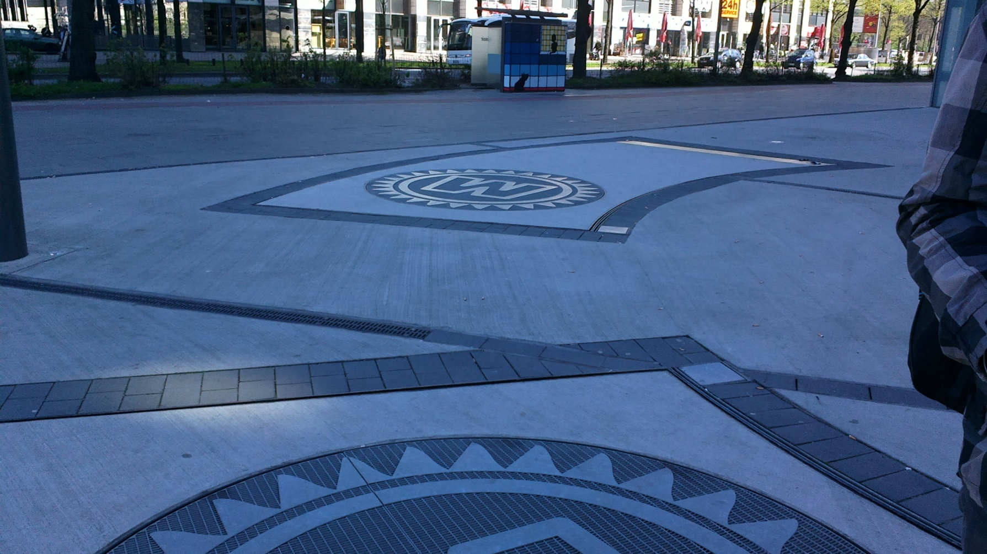
Hamburg
Wejście do klubu Mojo
Menu

Slide 18
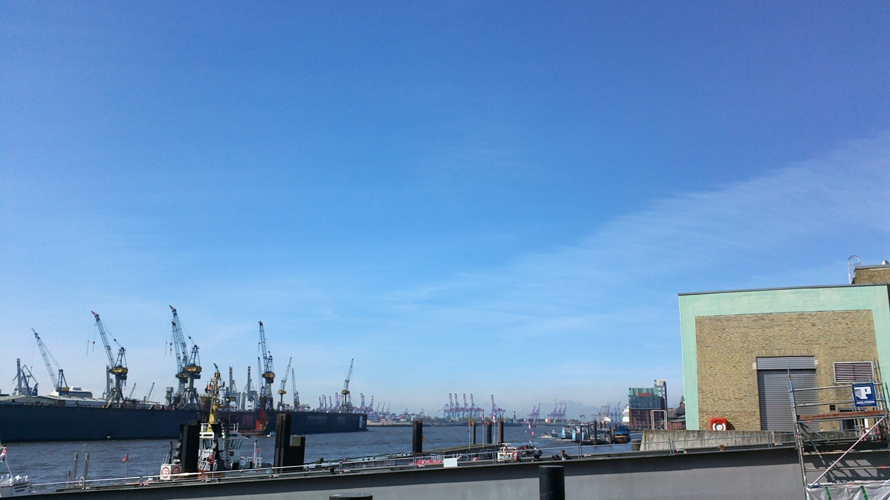
Hamburg
Widok na nabrzeże
Menu

Slide 19
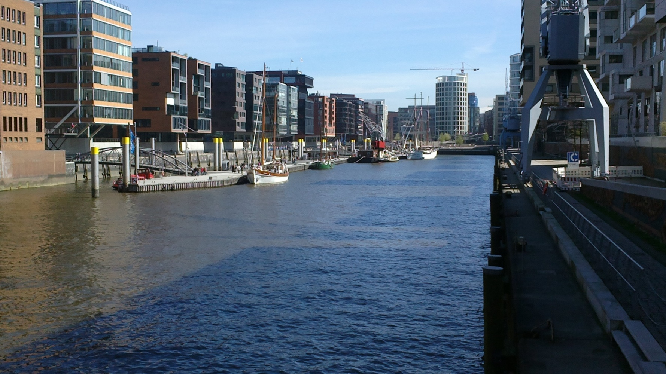
Hamburg
Nowa dzielnica w Hamburgu
Menu

Slide 20
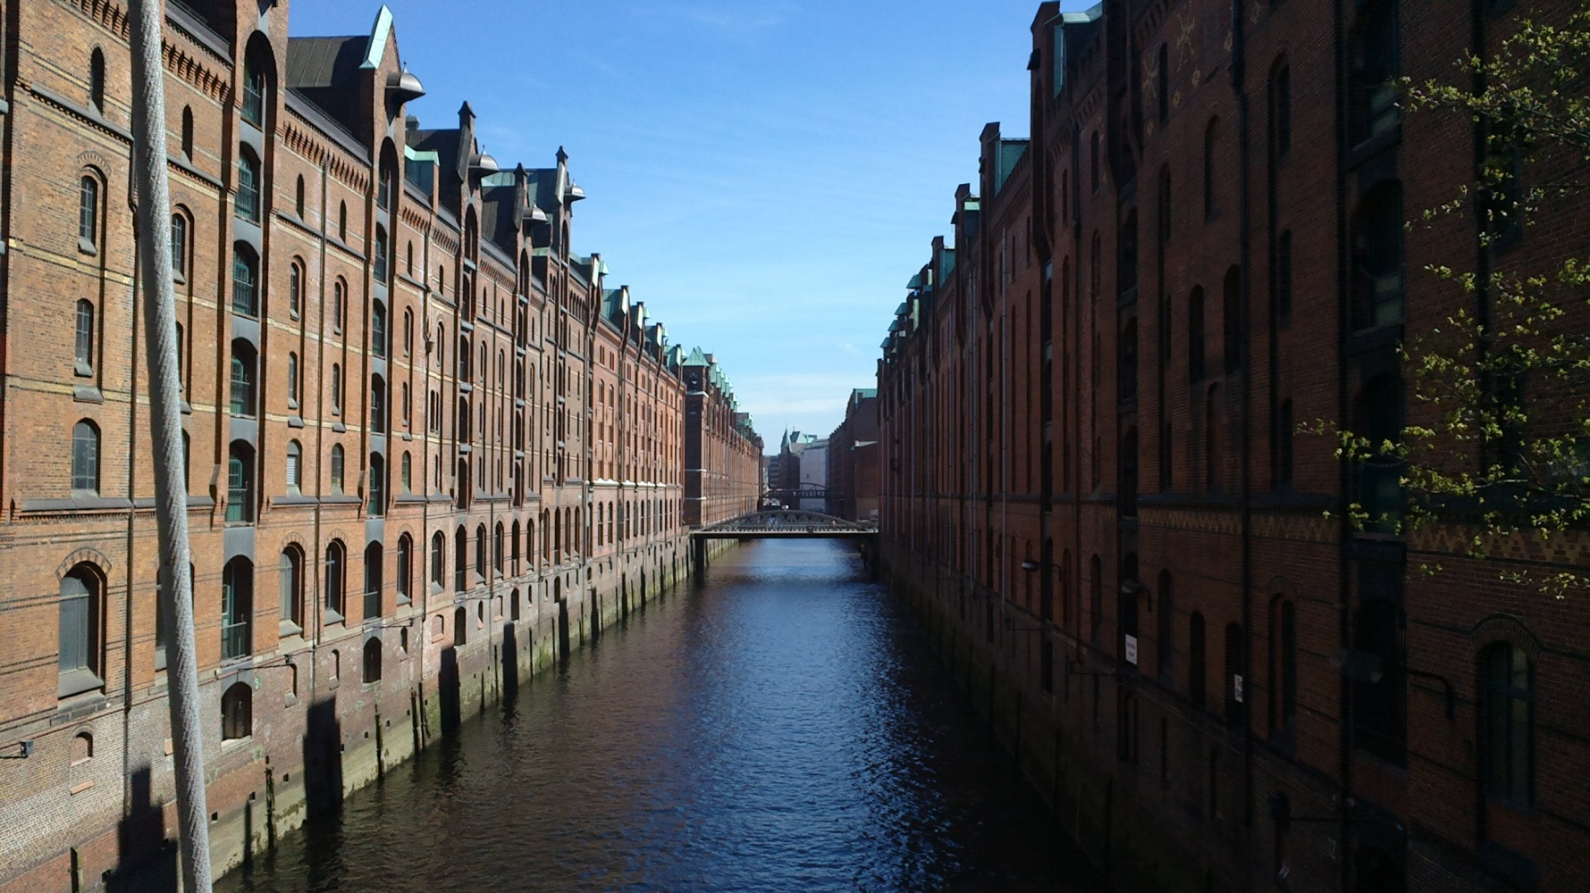
Hamburg
Stare magazyny
Menu

Slide 21
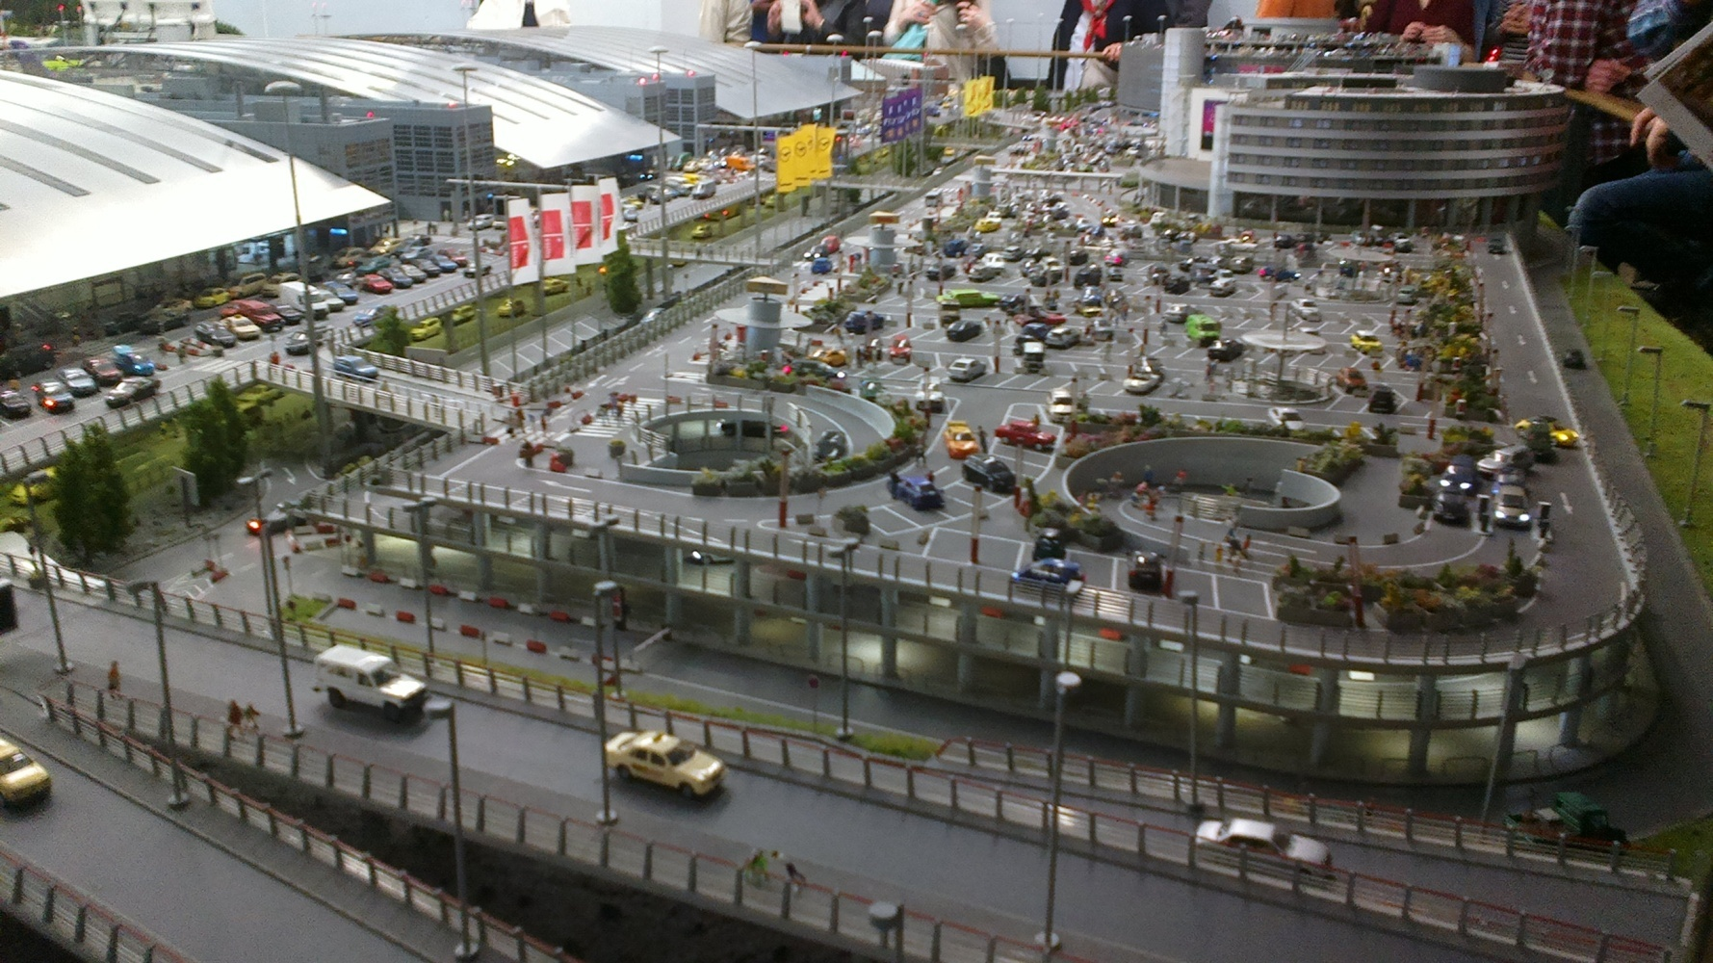
Hamburg
Muzeum miniatur
Menu

